Slide 1
Spring AOP

Slide 2
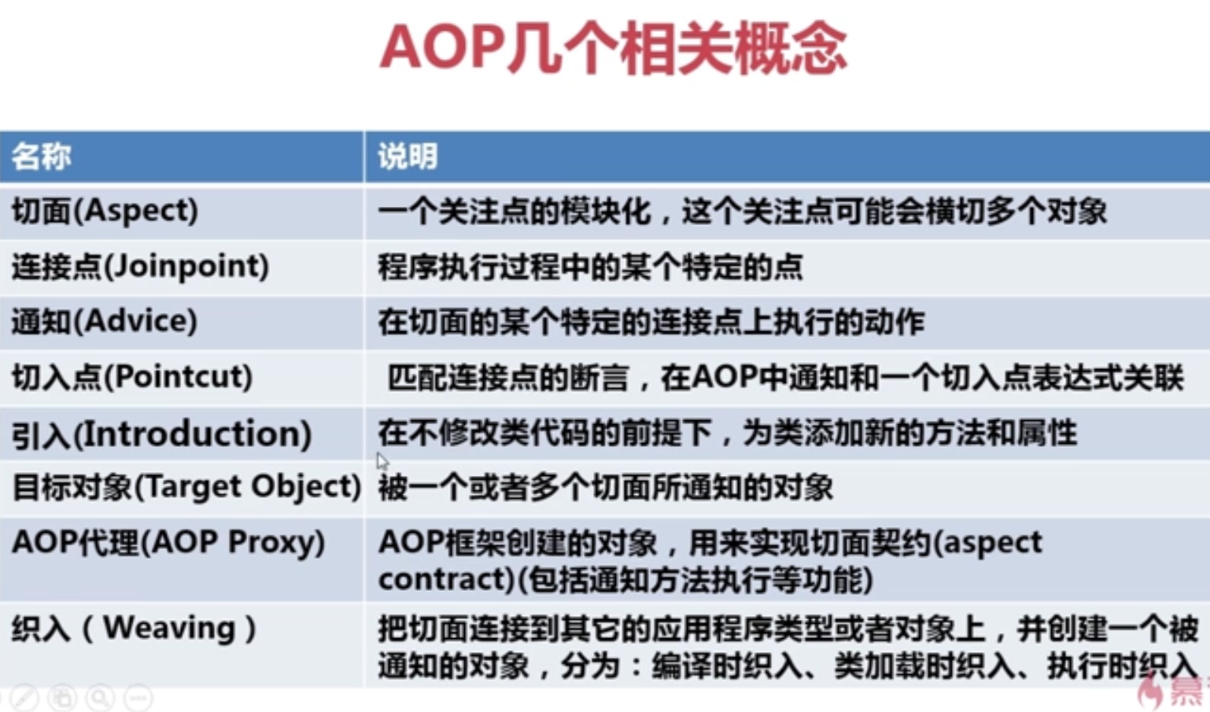

Slide 3
@Aspect定义了一个切面
public class Test{
public void met(){
……
……
……
}
}
切入点（pointcut）
@Aspect
public class AfterAdviceTest {
// 匹配 com.dalin. service 包下所有类的所有方法作为切入点
@After(pointcut="execution(* com.dalin.service.*.*(..))")
public void release() {
System.out.println("释放资源...");
}
}
目标对象（joinpoint）
连接点（joinpoint）
通知（advice）
weaving：通知被整合到目标对象后创建的新的目标对象
AOP Proxy：AOP框架自动创建的对象，用来通知方法（advice）的执行

Slide 4
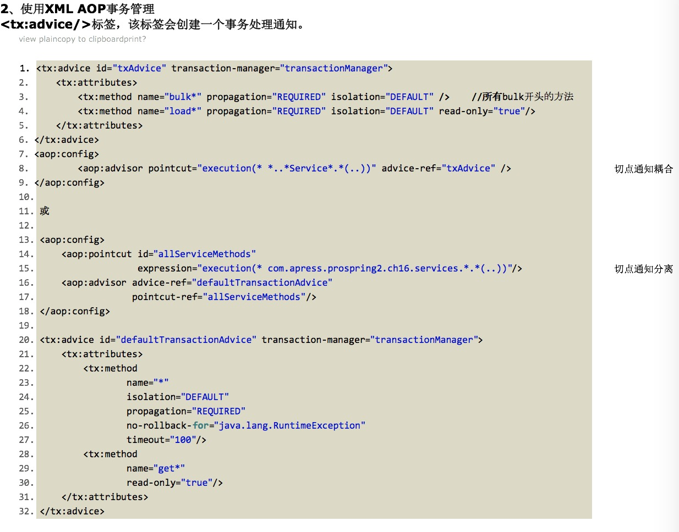

Slide 5
Spring Interceptor

Slide 6
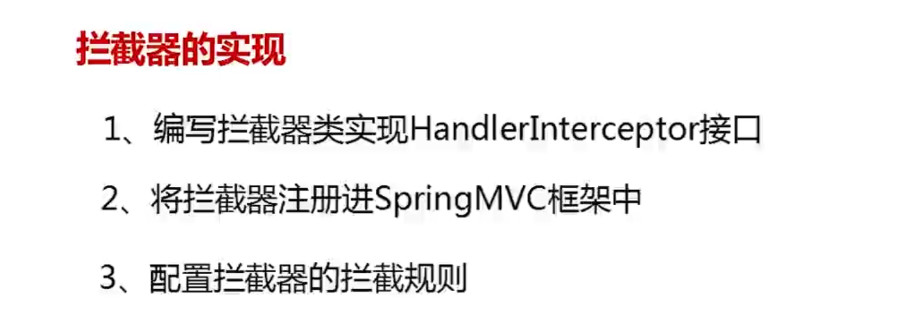
Spring Interceptor --拦截器
<mvc:interceptors> <mvc:interceptor> <mvc:mapping path="/**"/> <bean id="authenticationInterceptor" class="com.paic.bs.backend.portal.AuthenticationInterceptor"> </bean> </mvc:interceptor> </mvc:interceptors>

Slide 7
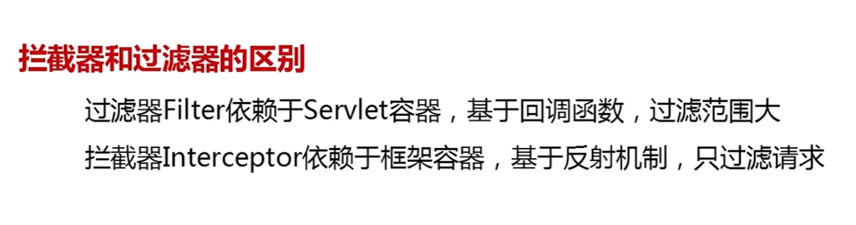
Interceptor VS Filter
注：Interceptor是基于Spring级别的，而Spring是Servlet；所以Filter和Spring是同一级别的

Slide 8
Spring MVC 起步

Slide 9
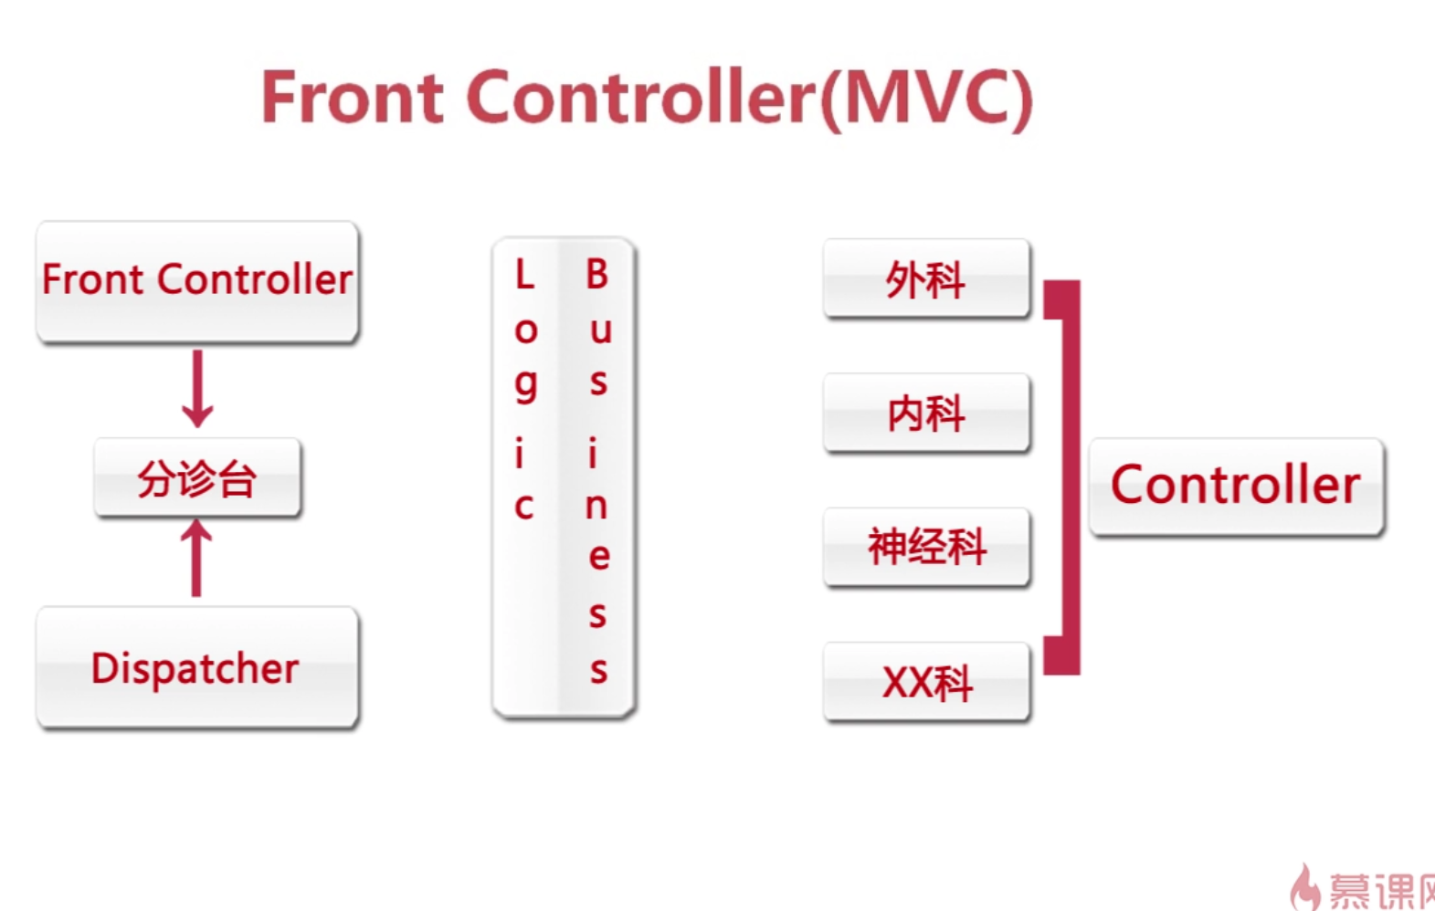

Slide 10
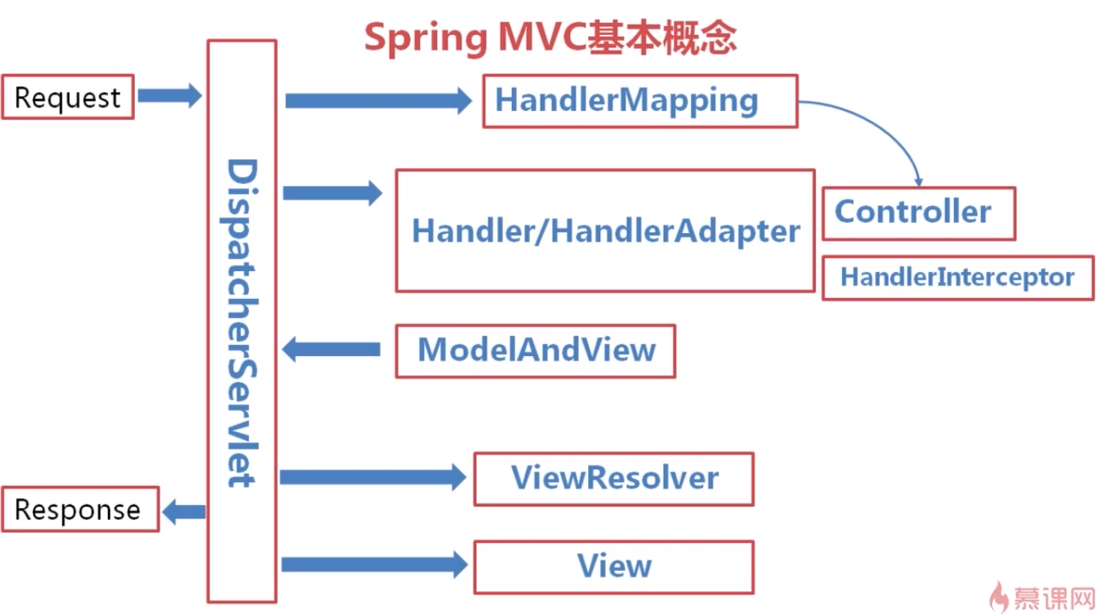
Filter
Notes:
Handler/HandlerAdapter是HandlerMapping返回给DispatcherServlet的，然后HandlerAdapter执行完后返回一个ModelAndView给DispatcherServlet

Slide 11
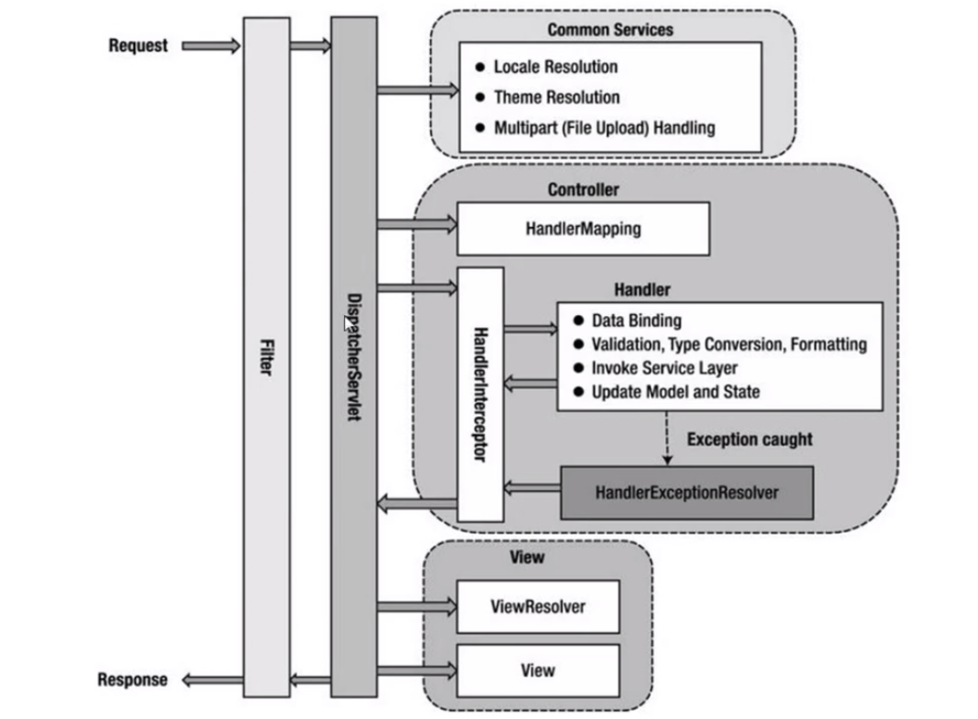

Slide 12
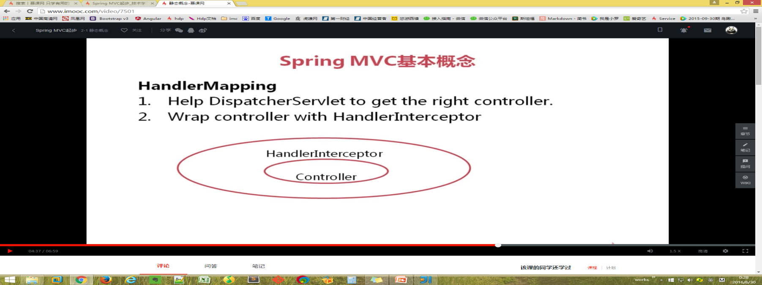
HandlerAdapter （Dispatcher内部使用的一个类）
HandlerInterceptor
Controller
HandlerAdapter：前端控制器和Controller间的一个过度对象，HandlerMapping工作完后返回DispatcherServlet的一个由Controller的实例和包裹其的HandlerInterceptor组成的一个执行链条,这个链条就是HA，DispatcherServlet只能识别并调用HA
Handler Execution Chain
preHandle
Controller Method
postHandle
afterCompletion
绿色部分是Spring Interceptor接口的三个方法

Slide 13
ViewResolve
View
preHandle
postHandle
afterCompletion
HandlerInterceptor

